Slide 1
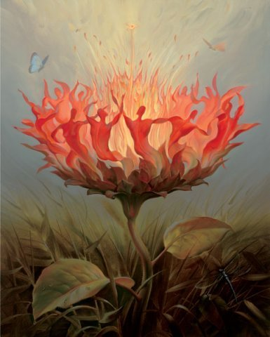
Методы и приёмы формирования креативного мышления
ШМО учителей
гуманитарного цикла

Slide 2


Slide 3


Slide 4
способность продуктивно участвовать в процессе выработки, оценки и совершенствовании идей, направленных на получение инновационных и эффективных решений, и/или нового знания, и/или эффектного выражения воображения.
Креативное мышление

Slide 5
Креативное мышление — это создание необычных и хороших решений исходной проблемы.
Процесс креативного мышления делится на два этапа:
1.Создание необычных решений.
2.Выбор достаточно хороших решений, чтобы справиться с проблемой.

Slide 6
Два типа креативного мышления:
Дивергентное | Конвергентное
Способность придумать несколько решений для одной и той же задачи | Способность выбрать наиболее оптимальный способ решения из имеющихся

Slide 7
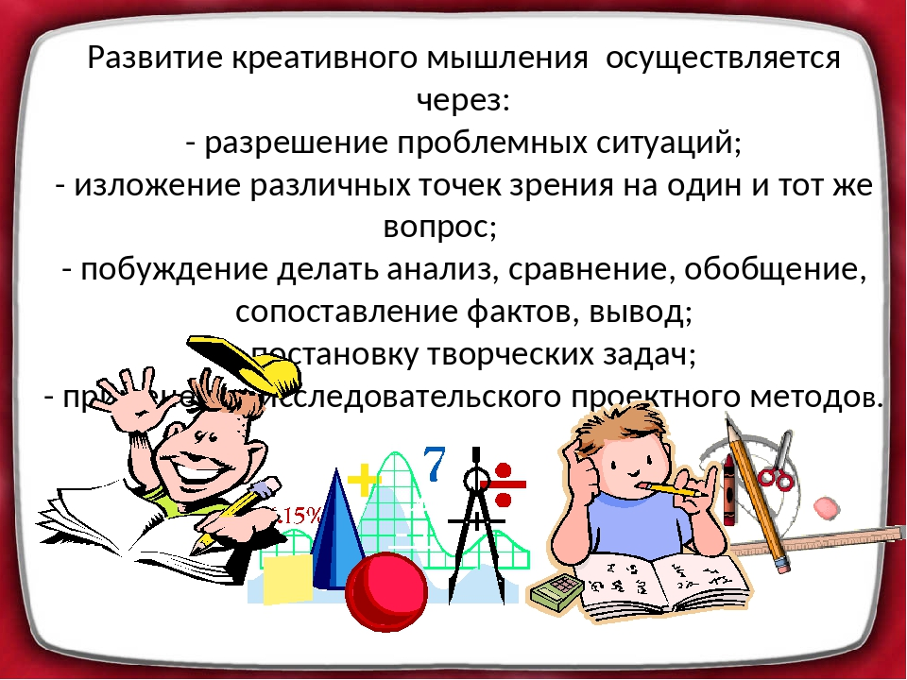

Slide 8
Факторы, влияющие на способность мыслить креативно
Внутренние
внешние
знание предмета, любознательность, уверенность, мотивация
Индивидуально или совместно выполненные задания

Slide 9
Состав заданий
задания, требующие использования художественных средств — словесных и изобразительных
задания на разрешение проблем — социальных и научных.

Slide 10
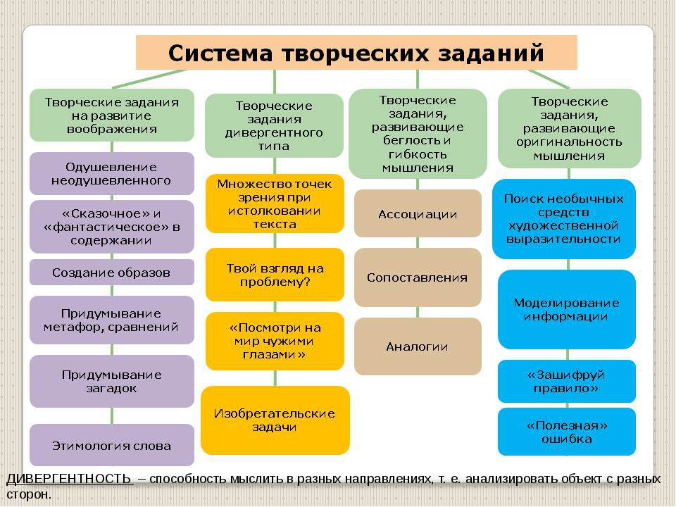

Slide 11

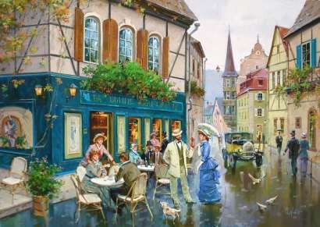
Примеры заданий: письменное самовыражение
Придумайте и запишите
несколько разных заголовков к приведенной иллюстрации
Рассмотрите обложку книги. Как вы
думаете, о чём может быть эта книга?
Предложите несколько версий и кратко их опишите

Slide 12

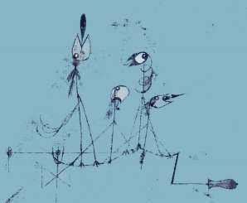
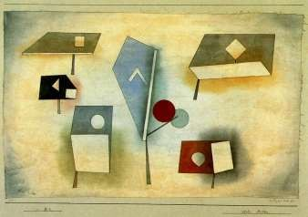
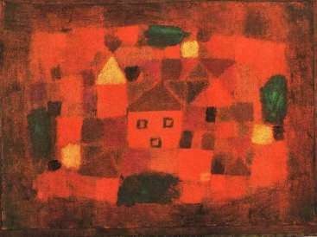
Примеры заданий: визуальное самовыражение
Щебечущие машины, 1922
Шесть типов, 1921
Познакомьтесь с творчеством Пауля Клее. Рассмотрите представленные репродукции и подготовьте к выставке в вашем классе два экспоната,
выполненные в манере художника.
Пейзаж с закатом, 1923

Slide 13
Формируем креативное мышление
Ассоциации
Два в одном
Неожиданные связи
Разгадывание друдлов
Роль
Дорисуй
Новые слова
Разные решения

Slide 14
Ассоциации

Slide 15

Друдл – это незаконченная картинка, которую нужно додумать или дорисовать

Slide 16
Примеры заданий: визуальное самовыражение
Щебечущие машины, 1922
Шесть типов, 1921
Познакомьтесь с творчеством Пауля Клее. Рассмотрите представленные репродукции и подготовьте к выставке в вашем классе два экспоната,
выполненные в манере художника.
Пейзаж с закатом, 1923

Slide 17
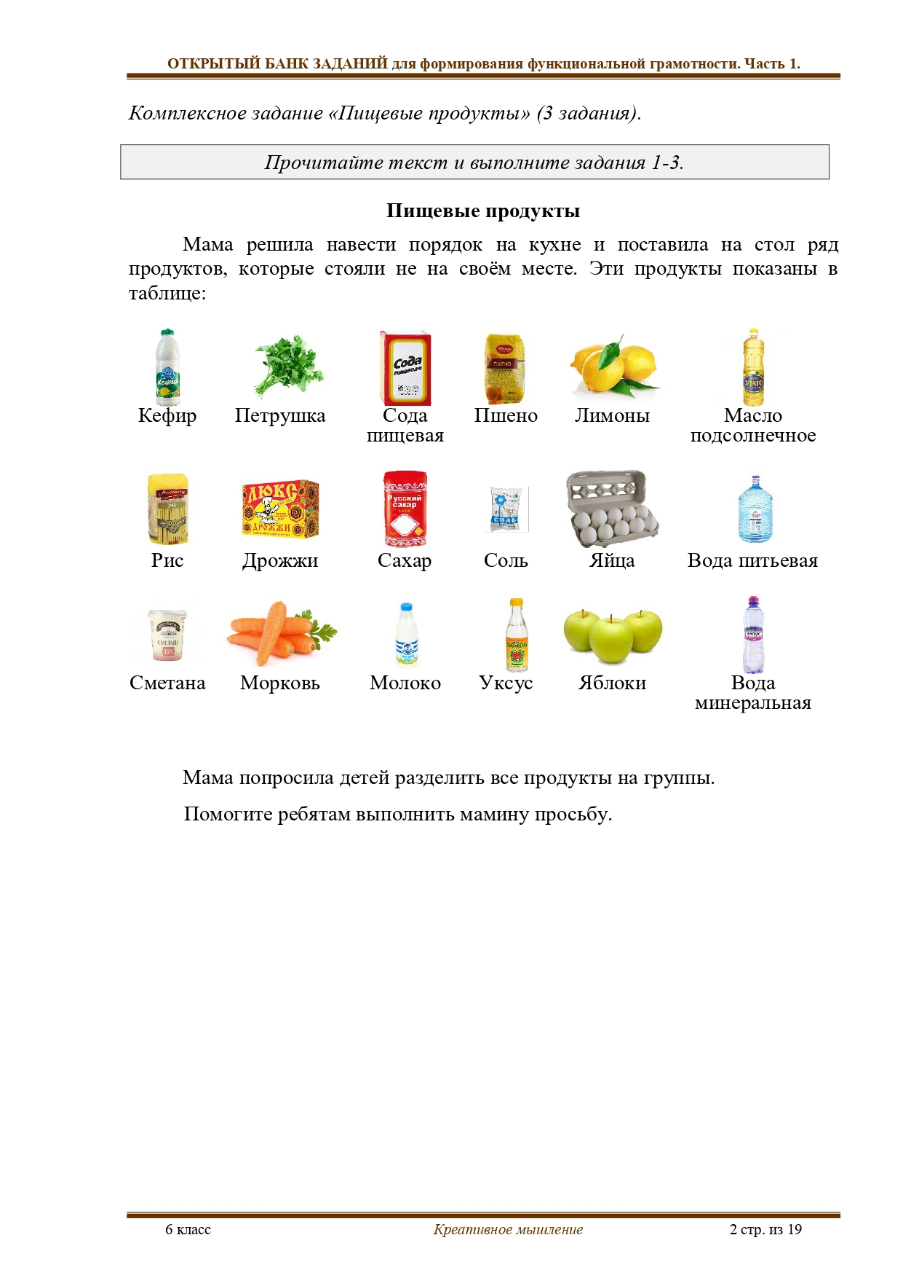
Разные решения

Slide 18
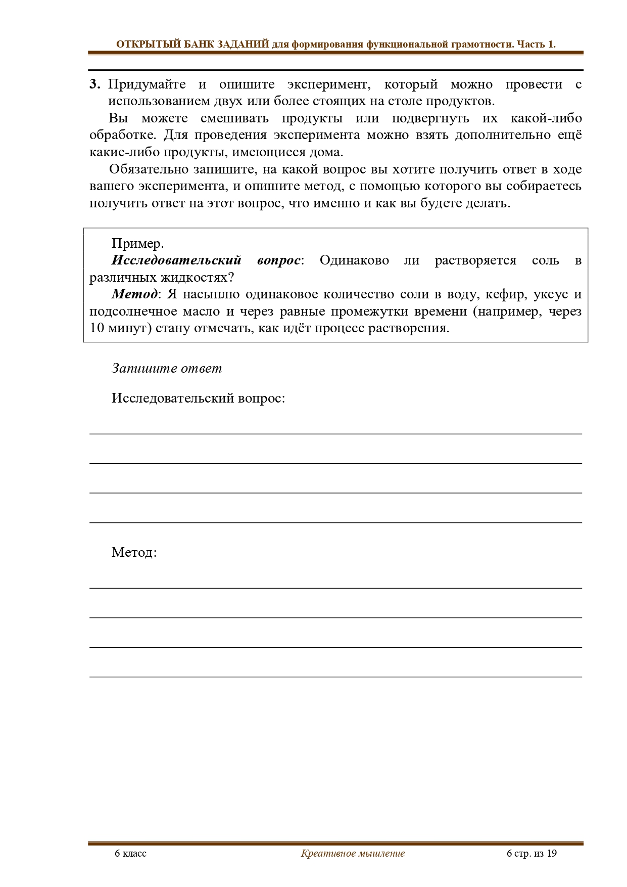
Неожиданные связи

Slide 19
Модели заданий: письменное самовыражение
создание свободных высказываний и текстов (с
указанными ограничениями по объёму);
выдвижение идей для создания текстов на основе рассмотрения различных стимулов, таких как фантастические иллюстрации, рисованные мультфильмы без заголовков, или ряд абстрактных картинок;
оценка креативности приводимых высказываний, например, заголовков, историй, лозунгов, и т.п. и
совершенствование собственных или чужих текстов.

Slide 20
Модели заданий: визуальное самовыражение
выдвижение идей для своих проектов на основе заданного сценария и исходных установок (например, на тех деталях, которые должны быть включены в проект, или тех инструментах или способах, которые необходимо использовать);
оценка креативности собственных или чужих идей с позиций их ясности, привлекательности или новизны;
совершенствование изображений в соответствии с данными инструкциями или дополнительной информацией.

Slide 21
Модели заданий: решение социальных проблем
погружение в проблему, имеющую социальный фокус;
(2)выдвижение различных идей для возможных
путей решения социальных проблем, отвечающих
заданному сценарию;
оценка оригинальности, эффективности и осуществимости собственных или чужих решений;
вовлечение в непрерывный процесс построения знания и совершенствование решения;

Slide 22
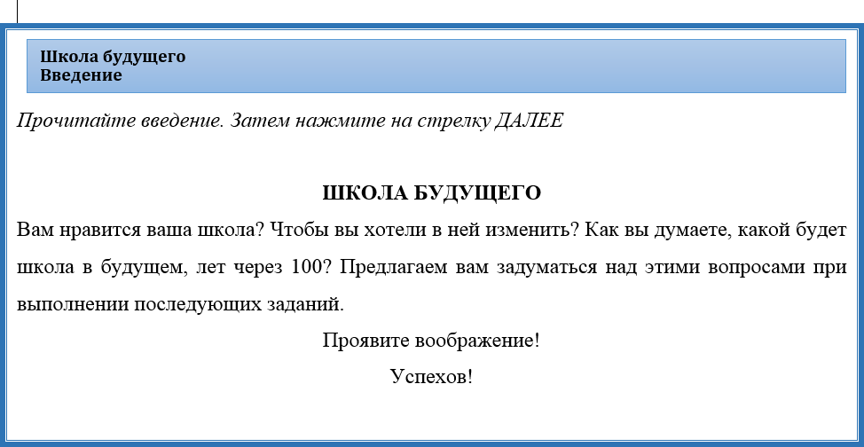
Примеры заданий: решение социальных проблем

Slide 23
Модели заданий: решение научных проблем
Возможные сюжеты
замысел новой идеи, привносящей вклад в научное знание;
замысел эксперимента для проверки гипотезы;
замысел эксперимента для развития научной идеи;
изобретение, имеющее прикладную ценность;
планирование новых областей применения научной/инженерной
деятельности.
Примеры
по данным наблюдений поставить исследовательские вопросы или выдвинуть гипотезы
используя различное оборудование, изобрести что-либо в
лабораторных условиях, и усовершенствовать своё изобретение,
предложить различные методы, позволяющие продемонстрировать определённые свойства данных или геометрических фигур
сделать как можно больше валидных выводов, следующих из
представленного набора данных

Slide 24
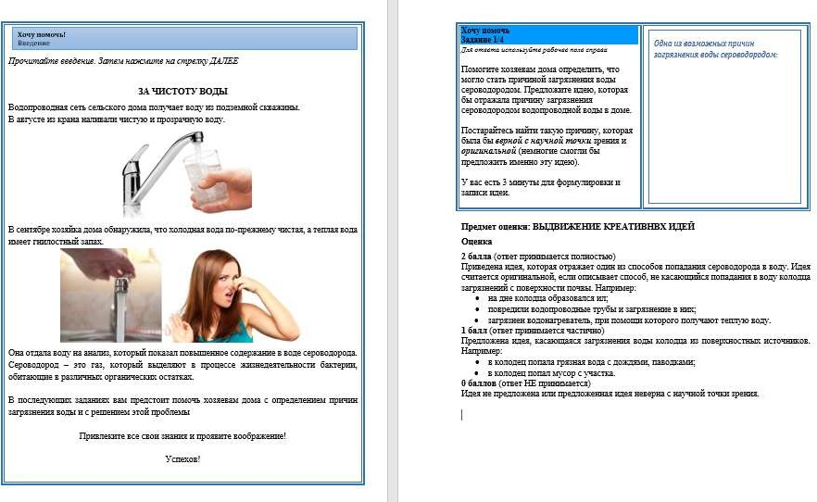
Примеры заданий: решение научных проблем

Slide 25
Специфика заданий на решение научных проблем
Задания сфокусированы на
процессе выдвижения новых идей, а не на применении уже известных знаний;
оригинальности предлагаемых подходов и решений (при условии, что ответы имеют смысл и ценность);
открытых проблемах, допускающих альтернативные решения и потому требующих серии приближений и уточнений;
способах и процессе получения решения, а не ответе.

Slide 26
Модели заданий: выдвижение разнообразных идей
В задании требуется предложить несколько разных решений, значимо отличающихся друг от друга (например, методом);
Все решения должны соответствовать исследуемой
проблеме/задаче.
Могут использоваться различные форматы заданий – записать заголовок или рассказ, составить художественную композицию, предложить научные методы или поставить вопросы и т.п.
Критерии оценки (ДА/НЕТ):
правомерность, адекватность ответа заданию;
оригинальность; и
значимость, полезность, ценность ответа.

Slide 27
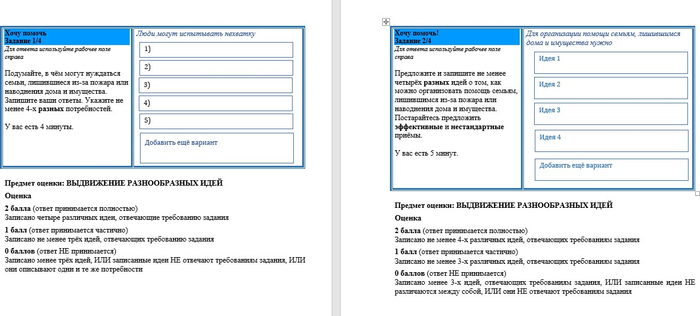
Примеры заданий: выдвижение разнообразных идей

Slide 28
Модели заданий: уточнение и совершенствование идей
Возможные форматы заданий
усовершенствовать идею методом
уточнений,
последовательных
адаптировать требований, ограничений,
идею с учётом дополнительных
дополнительной информации или
адаптировать свои идеи с учётом целевой аудитории,
сопоставить успешные итерации,
обосновать производимые уточнения.

Slide 29
Модели заданий: оценка и отбор идей
Возможные форматы заданий
оценить с определённой
слабые стороны
точки зрения
сильные и
собственного или чужого
продукта/идеи,
отделить оригинальные идеи, имеющие креативную
ценность, от тривиальных и неинтересных идей, например, выделить решения, которые действительно эффективны, экономичны и инновационны,
выбрать наиболее креативные продукты/идеи,
расположить продукты/идеи в порядке убывания креативности.

Slide 30
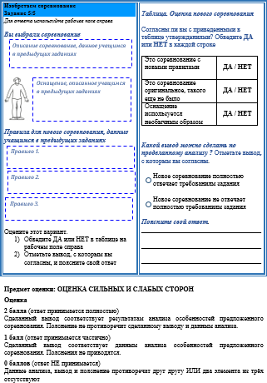
Примеры заданий: оценка и отбор идей

Slide 31


